Slide 1
Python物聯網大數據 資料分析應用
Speaker: Malo

Slide 2
自我介紹
Malo, 楊熲煜
機構工程師 / 韌體工程師 / 後端工程師 / 前端工程師 / 雲端應用工程師
Python高雄使用者社群共同創辨人
高雄python學院共同創辨人
Pycon2018、2019、2020、2021講者
Pycon2020、2021審稿人

Slide 3
工業應用
- 電力監控
- 綠能
- 水文監控

Slide 4
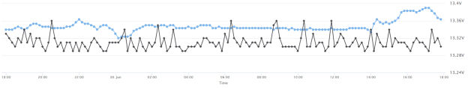

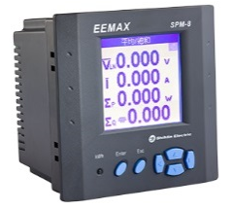
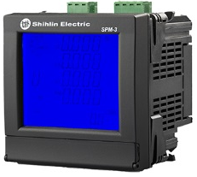
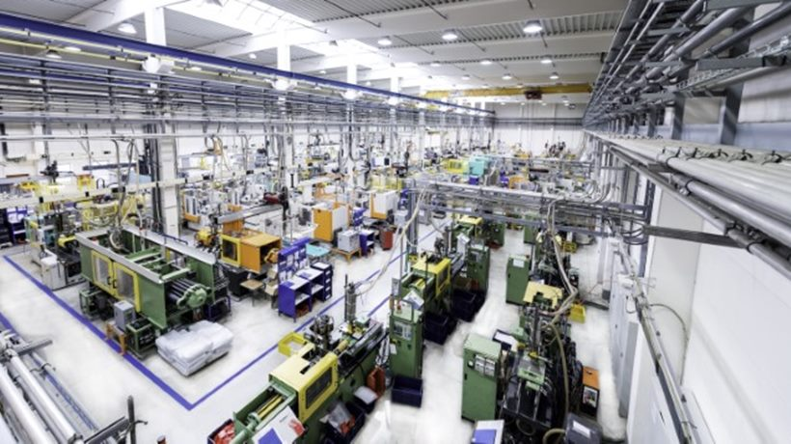
工廠電力監控

Slide 5
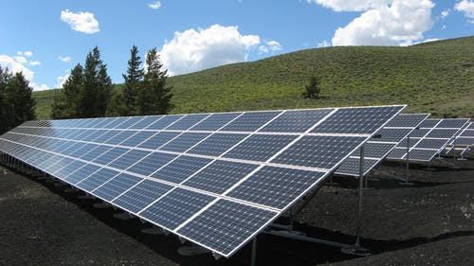
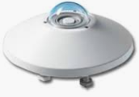
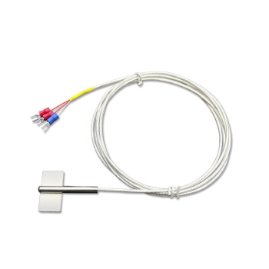
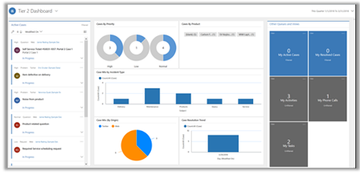
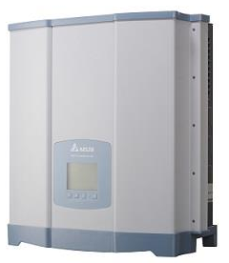
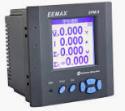
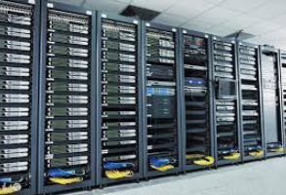
太陽能應用

Slide 6
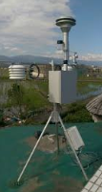
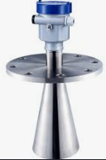
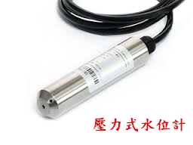
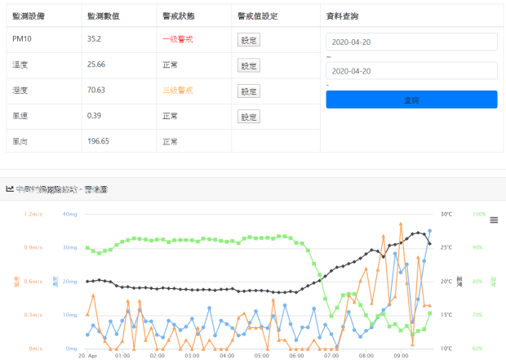
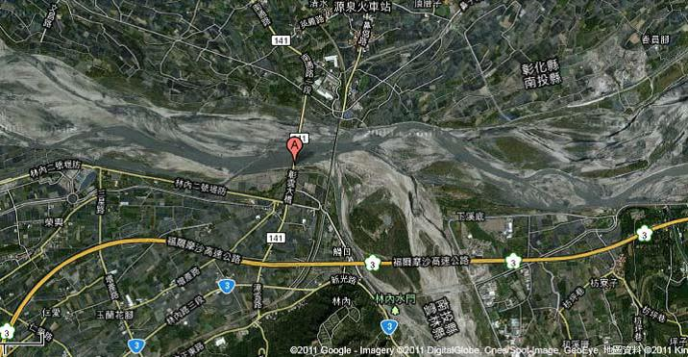
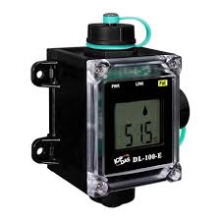

水文大數據收集應用
水位計
PM10
量測站
水位計
溫溼度計

Slide 7
其它補充教材
Python工業4.0 - 工廠監控系統(link)
KHPy_2018-03-05_工業4.0: PLC與Python共舞(link)
正修科大分享：IIOT 工業4.0 - 以 Python 實作工廠監控(link)

